Slide 1
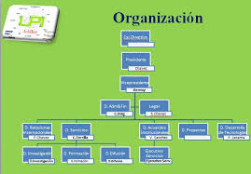
El proceso de preparación de un proyecto
Estudio organizacional y administrativo
Se refiere a la organización y a los procedimientos administrativos

Slide 2

El proceso de preparación de un proyecto
Estudio organizacional y administrativo
Definir una estructura organizacional ayuda indirectamente a estimar los costos estimados de mano de obra ejecutiva

Slide 3

El proceso de preparación de un proyecto
Estudio organizacional y administrativo
Existen diferencias notables entre un procedimiento sistematizado a uno normal, y estas diferencias se reflejan en la organización

Slide 4
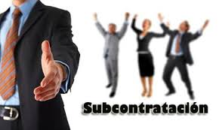
El proceso de preparación de un proyecto
Estudio organizacional y administrativo
Se tiene que contemplar la idea de subcontratación, ya que en esta modalidad se ahorra en equipamiento, espacio y otros.

Slide 5
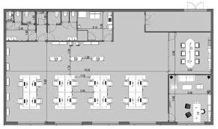
El proceso de preparación de un proyecto
Estudio organizacional y administrativo
Este análisis también ayuda a dimensionar el espacio y los requerimientos que necesita este personal ejecutivo

Slide 6
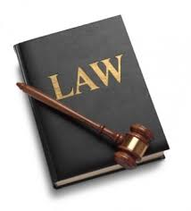
El proceso de preparación de un proyecto
Estudio organizacional y administrativo
En esta parte es importante incluir el estudio legal

Slide 7

El proceso de preparación de un proyecto
Estudio financiero
Objetivo, sistematizar y ordenar la información entregada por las otras etapas

Slide 8
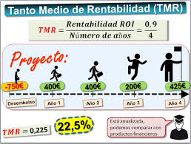
El proceso de preparación de un proyecto
Estudio financiero
La información obtenida nos sirve para encontrar la rentabilidad del proyecto

Slide 9

El proceso de preparación de un proyecto
Estudio financiero
Generar toda la información necesaria para realizar la evaluación del proyecto

Slide 10
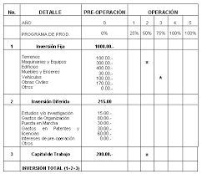
El proceso de preparación de un proyecto
Estudio financiero
En esta etapa se genera el calendario de inversiones y reinversiones

Slide 11

El proceso de preparación de un proyecto
Estudio financiero
De la misma manera se genera el valor residual de la inversión

Slide 12
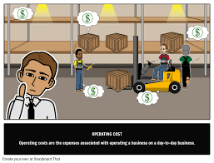
El proceso de preparación de un proyecto
Estudio financiero
Se obtiene el costo de operaciones

Slide 13
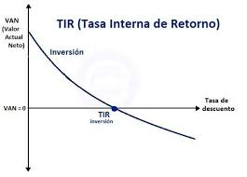
El proceso de preparación de un proyecto
Estudio financiero
Por ultimo se realiza la evaluación del proyecto

Slide 14
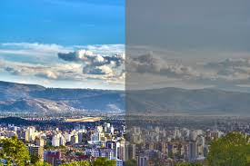
El proceso de preparación de un proyecto
Estudio de impacto ambiental
Instrumento dirigido a prevenir un deterioro ambiental

Slide 15
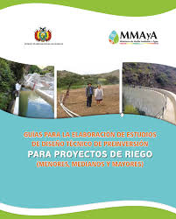
El proceso de preparación de un proyecto
Estudio de impacto ambiental
Estudio técnico científico cuyo objetivo es predecir los efectos positivos o negativos sobre el ambiente

Slide 16
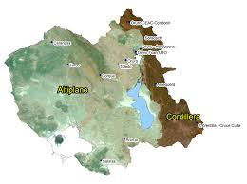
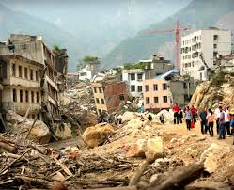
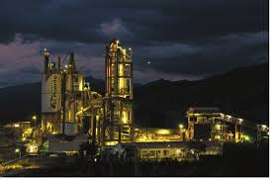
El proceso de preparación de un proyecto
Estudio de impacto ambiental
Linea de base medio físico

Slide 17

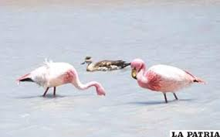
El proceso de preparación de un proyecto
Estudio de impacto ambiental
Linea de base medio biótico

Slide 18
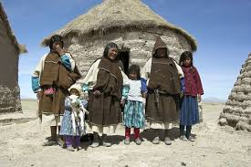
El proceso de preparación de un proyecto
Estudio de impacto ambiental
Linea de base medio humano

Slide 19
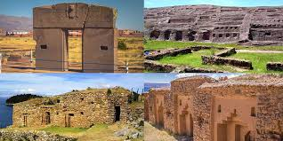
El proceso de preparación de un proyecto
Estudio de impacto ambiental
Linea de base medio construido

Slide 20
El proceso de preparación de un proyecto
Gracias
Ing. Alvaro Rodrigo Lara Valdivia

